Slide 1
Arrays e Sobrecarga
P. O. O.
Prof. Grace

Slide 2
O que são Arrays?
Arrays ou vetores são objetos que contêm uma coleção de elementos do mesmo tipo
Cada elemento pode ser acessado ou referenciado individualmente por um índice numérico
Esse valor inteiro representa a posição do elemento dentro do vetor
Elementos podem ser de tipo primitivo, objetos ou outros arrays

Slide 3
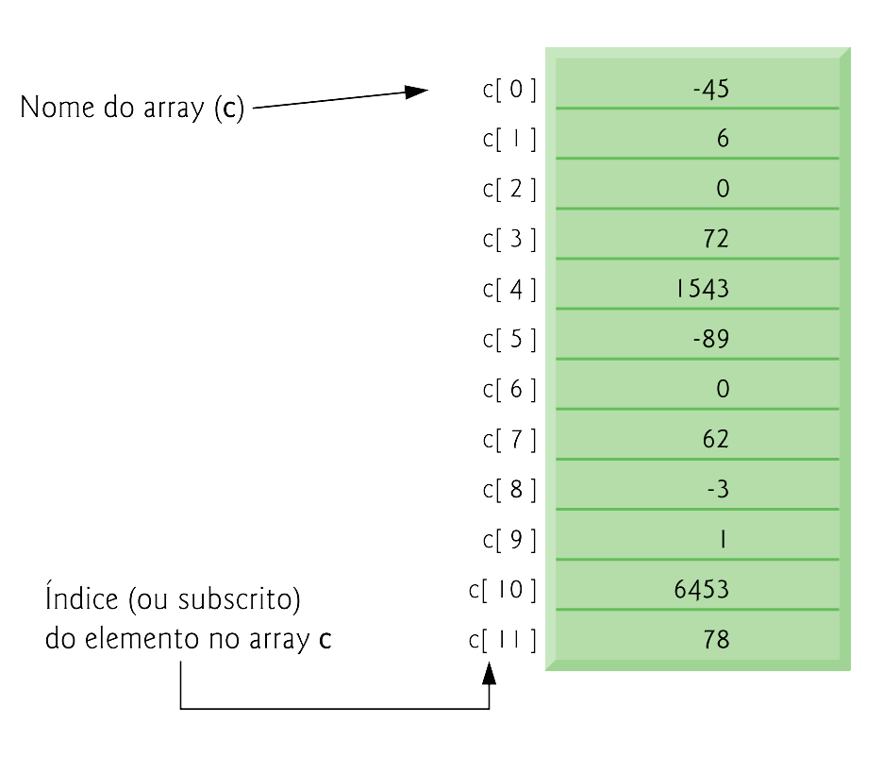
Exemplo: Array de 12 elementos

Slide 4
Arrays
Índice:
  Número da posição entre colchetes.
  Deve ser inteiro positivo ou expressão de inteiro.
  Primeiro elemento tem o índice zero:
  a = 5;
  b = 6;
  c[ a + b ] += 2;
    Adiciona 2 ao elemento c[ 11 ].

Slide 5
Cuidado com o tipo do índice
Utilizar um valor de tipo long como um índice de array resulta em um erro de compilação.
Um índice deve ser um valor int ou um valor de um tipo que possa ser convertido para int — byte, short ou char, mas não long.

Slide 6
Declarando e criando arrays
São criados dinamicamente com a palavra-chave new
  int c[] = new int[ 12 ];
  Equivalente a:
  int c[]; // declaração
  c = new int[ 12 ]; // criação
Também podemos criar arrays de objetos:
String b[] = new String[ 100 ];

Slide 7
Erro comum de programação
Especificar o número de elementos entre os colchetes da declaração
  Ex. int c[ 12 ];// Erro
Múltiplas variáveis em única declaração:
  Ex.:
  int[] a, b, c; // Um vetor e dois inteiros?
  // Ou 3 vetores?
  int a[], b, c; // Um vetor e dois inteiros

Slide 8
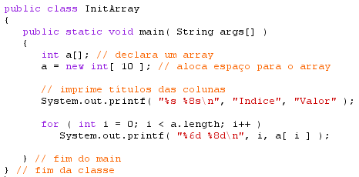
Exemplo: Criando um vetor

Slide 9
Definindo constantes
Também são chamadas
  constantes identificadas
  variáveis de leitura (read-only).
Tornam programas mais legíveis
  Ex.: constante TAM indica tamanho do vetor;

Slide 10
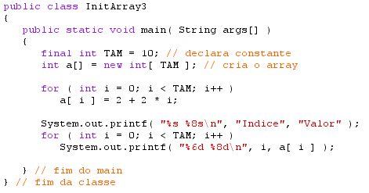
Uso de Constante e
Inicialização com valores calculados

Slide 11
Cuidados com constantes
Atribuir um valor a uma constante depois de a variável ter sido inicializada é um erro de compilação.
Tentar utilizar uma constante antes de ela ser inicializada é um erro de compilação

Slide 12
Inicializando array com uma lista
Utiliza a lista inicializadora:
  Itens entre chaves ({ }).
  Itens em uma lista separada por vírgulas.
  int n[] = { 10, 20, 30, 40, 50 }
  Cria um array de cinco elementos.
  Indexa valores de 0, 1, 2, 3, 4.
Não precisa da palavra-chave new.

Slide 13
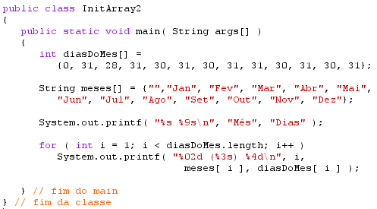
Exemplo: Dias do mês

Slide 14
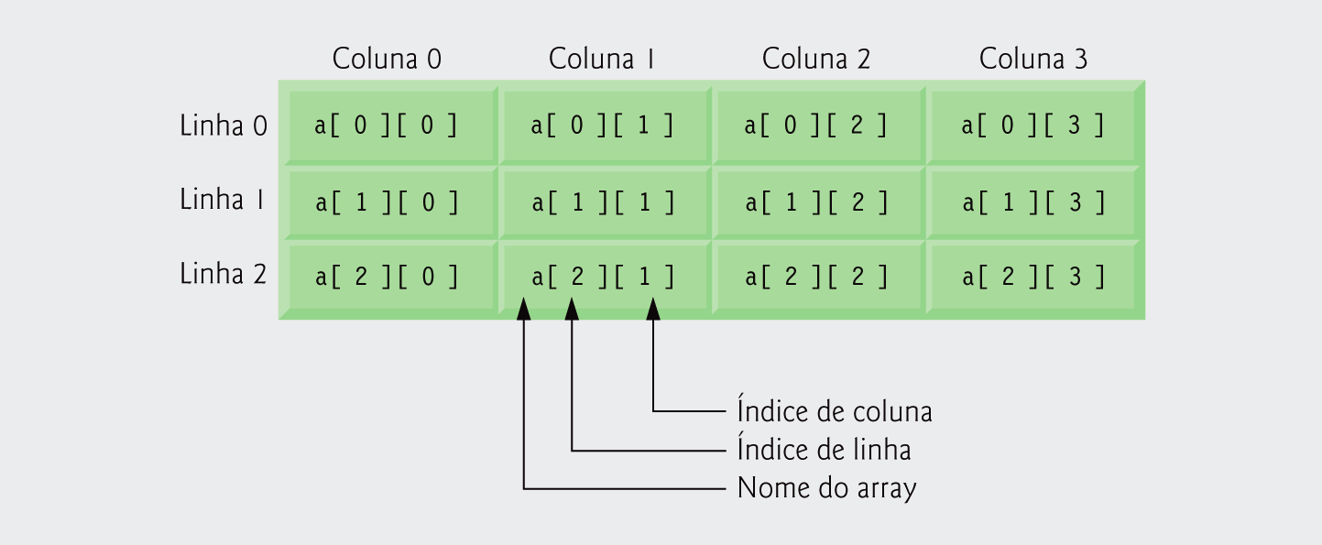
Arrays Bidimensionais
Tabelas com linhas e colunas:
  Array bidimensional (m linhas por n colunas).

Slide 15
Arrays de arrays
Declarando um array bidimensional a[2][3]
  int a[][] = new int [2][3];
Declarando e inicializando um array bidimensional a[2][3]
  int b[][] = { { 1, 2 , 3 }, {4 , 5 , 6 } };
    1, 2 e 3 inicializam b[0][0], b[0][1] e b[0][2].
    4, 5 e 6 inicializam b[1][0], b[1][1] e b[1][2].
Comprimentos de linhas diferentes.
  int b[][] = { { 1, 2 }, { 3, 4, 5 } };
    A linha 0 contém elementos 1 e 2.
    A linha 1 contém elementos 3, 4 e 5.

Slide 16
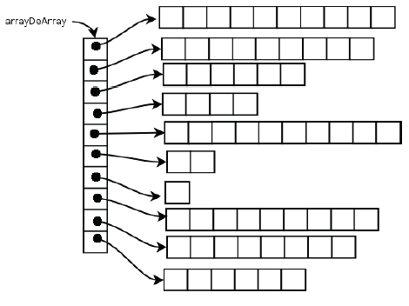
Arrays com comprimento de linhas diferentes
Arrays bidimensionais não precisam ser retangulares

Slide 17
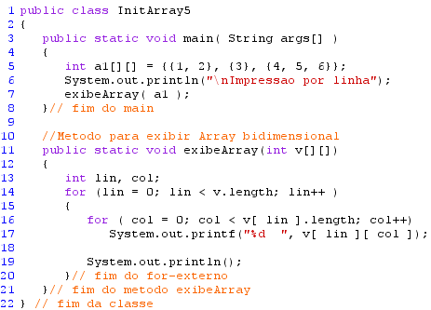
Arrays com comprimento de linhas diferentes

Slide 18
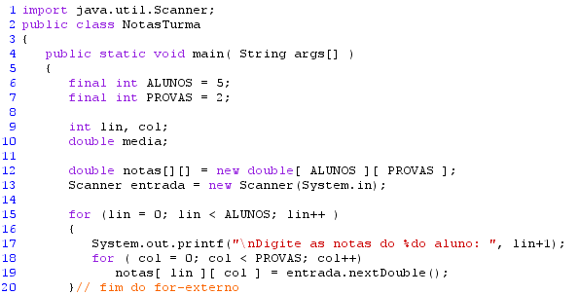
Exemplo – Notas da Turma

Slide 19
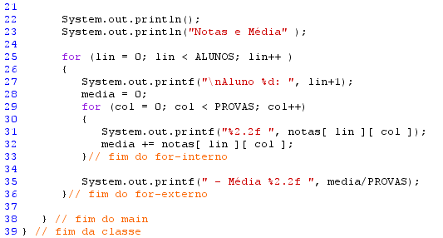
Exemplo – Notas da Turma (cont.)

Slide 20
Atividade – Média da Turma
Altere o programa anterior, de modo que o mesmo calcule a média da turma.
Durante a impressão das notas, além de exibir a média de cada aluno, deve ser informado se o aluno ficou, acima, abaixo ou na média da turma.
Exemplo:
  Supondo que a média da turma seja 8.2:
  Aluno 1: 6.0 10.0 – Média: 8.0 – Abaixo da média
Pergunta: precisamos alterar tamanho do array?

Slide 21

Voltando a Classe Data...

Slide 22
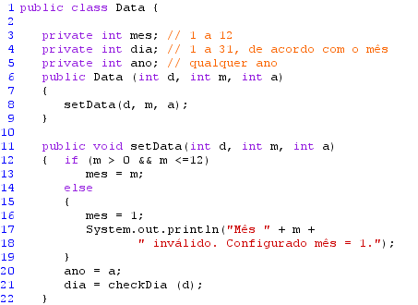
Criando a classe Data

Slide 23
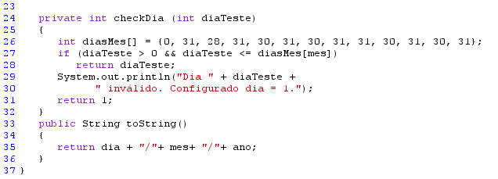
Criando a classe Data (cont.)

Slide 24
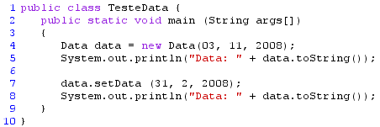
Teste da Classe Data

Slide 25
Quantos construtores uma classe pode ter?
Nenhum (construtor padrão: não recomendável)
Apenas 1 construtor
Vários construtores!!!
Sobrecarga

Slide 26
Sobrecarga
O que é?
  Recurso que permite que vários métodos, com mesmo nome sejam definidos
  Obrigatório diferentes parâmetros: quantidade, tipos e ordem dos argumentos
  Pode ser usada para definir vários construtores de acordo com a necessidade
  Também pode ser usada por outros métodos, não apenas no construtor.

Slide 27
Construtores sobrecarregados - Classe Data
// construtor existente
public Data (int d, int m, int a)
{
setData(d, m, a);
}
// construtor com mês e ano
public Data (int m, int a)
{
setData(1, m, a);
}
// construtor com apenas ano
public Data (int a)
{
setData(1, 1, a);
}

Slide 28
Incluir métodos get
(...) // método público – obtém dia
  public int getDia ()
{
return dia;
}
// método público – obtém mês
  public int getMes ()
{
return mes;
}
// método público – obtém ano
  public int getAno ()
{
return ano;
}
(...)

Slide 29
Teste Classe Data
public class TesteData {
public static void main (String args[])
{
Data data1, data2, data3;
data1 = new Data(14, 10, 2013);
data2 = new Data(2012);
data3 = new Data(12, 2015);
System.out.println(
“ Hoje é “ + data1.toString() +
“ ingressei no primeiro semestre de “ + data2.getAno() +
“ e me formarei em “ + data3.getMes()+”/”+data3.getAno());
}
}

Slide 30
Sobrecarga
Cuidado!!!
  Apesar dos exemplos vistos serem de sobrecarga de construtores, esse recurso não é exclusivo para construtores
  Sobrecarga é possível de ser feita em qualquer método de uma classe, desde que tenham diferentes parâmetros: quantidade, tipos e ordem dos argumentos.

Slide 31
Atividade – Classe Data
Altere a classe Data incluindo o método bissexto( ) que informa se o ano é bissexto ou não (booleano);
Utilize este método para validar a quantidade de dias de fevereiro;
Elabore o diagrama UML desta classe;

Slide 32
Atividade – Retângulo com sobrecarga
Crie uma classe retângulo que:
  Seja construído a partir das dimensões fornecidas (base e altura);
  Possua um construtor sem parâmetros (sobrecarga) que inicializa o retângulo 1x1;
  Que seja capaz de fornecer sua área e perímetro;
  Possa ter suas dimensões configuradas e consultadas;
  Que informe se é um quadrado ou não;
  Altere suas dimensões a partir de um fator especificado por parâmetro float (f).

Slide 33
Classe Retângulo
Atributos
  Base e altura (valores reais maiores que zero)
Métodos
  Construtor (base, altura);
  Construtor ( ); // retângulo 1 x 1
  Área: real
  Perímetro: real
  Configurar base(b)/ obter base: real
  Configurar altura (h)/ obter altura: real
  EhQuadrado( ): booleano;
  Redimensionar (f: real)

Slide 34
Atividade – Retângulo com sobrecarga
  Ex.: f = 2: dobra as dimensões (base*2 e altura*2)
  f = 0.5: reduz pela metade (base*0.5 e altura*0.5)
Faça um programa de teste que instancia um retângulo de 1x1 e exibe um menu com as possíveis operações sobre este retângulo:
  área, perímetro, exibir dimensões, alterar base, alterar altura, redimensionar , informar se é quadrado e sair;
Após a realização da operação selecionada, volte a exibir as opções do menu até que seja selecionada a saída da aplicação.

Slide 35
Atividades
Atividades desta aula:
  Médias da Turma
  Classe Data
  Retângulo com Sobrecarga
Enviar para o email:
poo.profgrace@yahoo.com.br

